Slide 1
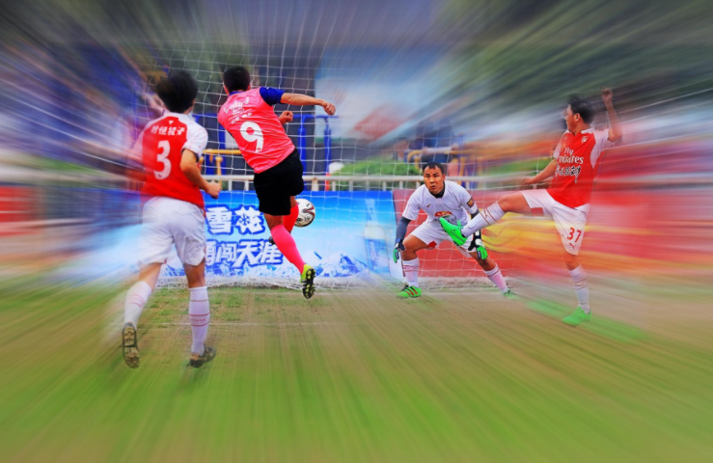
数学高考 临门一脚
——21届棠中高三数学备课组

Slide 2
20年山东阅卷
A
21届棠中校模评讲
B
21年高考数学预测
C

Slide 3
20年山东阅卷
A
为什么每年的高考成绩，和联考成绩比，
很多学生会发生非常大的变化？！
水平都是60分的两位同学，一位正常发
挥考了60分，另一位也正常发挥，但是
该写的都写了，不会的，也争取写上了，
最后得了65分。
结果是：两人的总成绩排名相差7千名，
一个上了理想的大学，另一个差一点点。
为什么呢？————了解一点阅卷心理学！

Slide 4
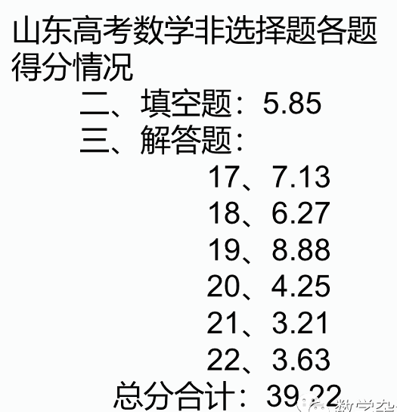
转化为可能的
联考阅卷：
填空题：5.85
17、5.5（三角）
18、4.2（数列）
19、6.4（概统）
20、1.5（立几）
21、1.1（函导）
22、0.8（解几）
总分合计：24.75
因为：联考的阅卷标准，无法与高考相比，原因极为复杂。

Slide 5
科学战术
高考改卷采取双评或三评模式：
如：数列大题，会有两人同时批改。假设一人给了你5
分，另一人给了你6分，这时系统会自动生成你的得分是
5.5分，最后的总分四舍五入取整数。
但是如果一位阅卷老师给了5分，另一位给了你7分，因为
有2分的分差，偏差较大，此时系统会把你的作答传送给
题组长，由他最终给出裁定：可能是5、6、7分，也可能
其他分数（充分研究你的解题过程）。
此外，系统会不定时的随机抽取阅卷老师改过的试卷，再
次推送给他自己批改（误差要有控制），防止批改失误；
也会随机推送给题组长监督检查。
阅卷原则如：结果对，给满分，但必须有过程，哪怕不完
成整，否则只给1分。结果错，则踩点给分，只加分，
不扣分。

Slide 7
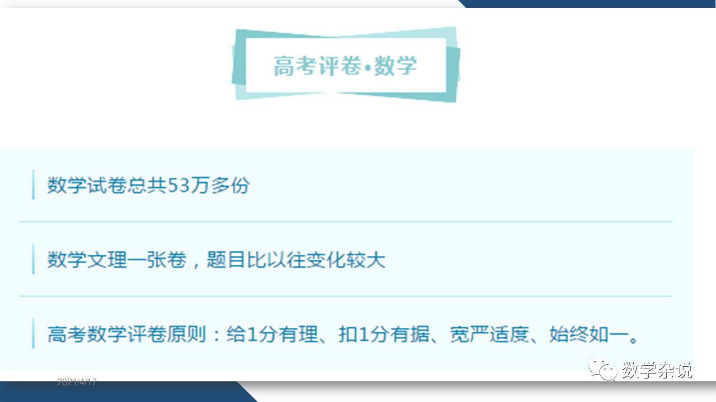

Slide 9
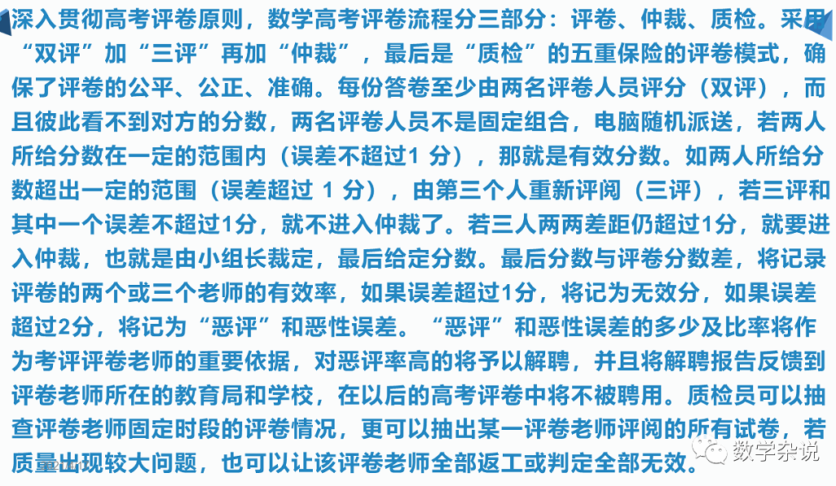

Slide 10
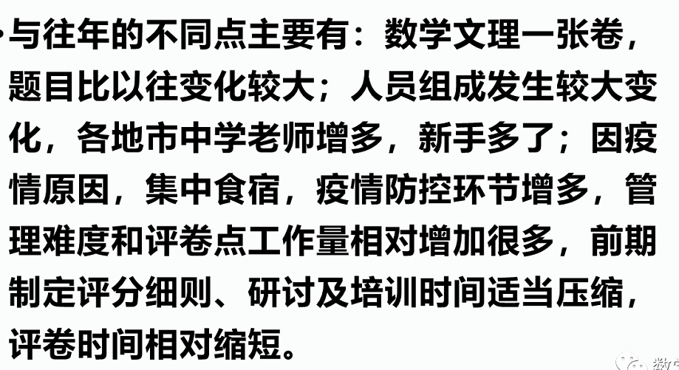

Slide 14
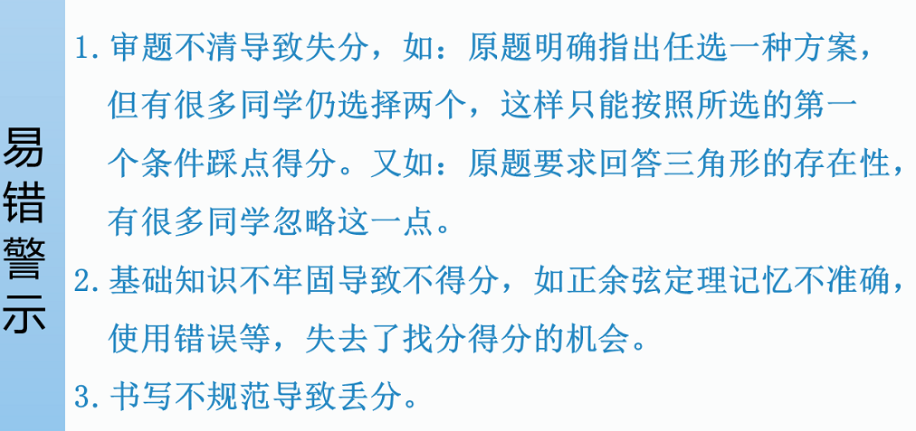

Slide 17
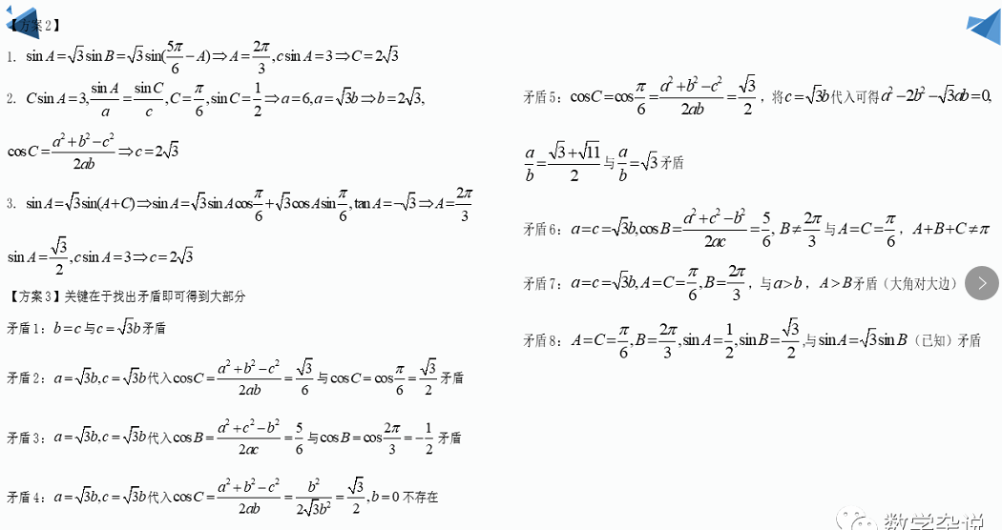

Slide 22
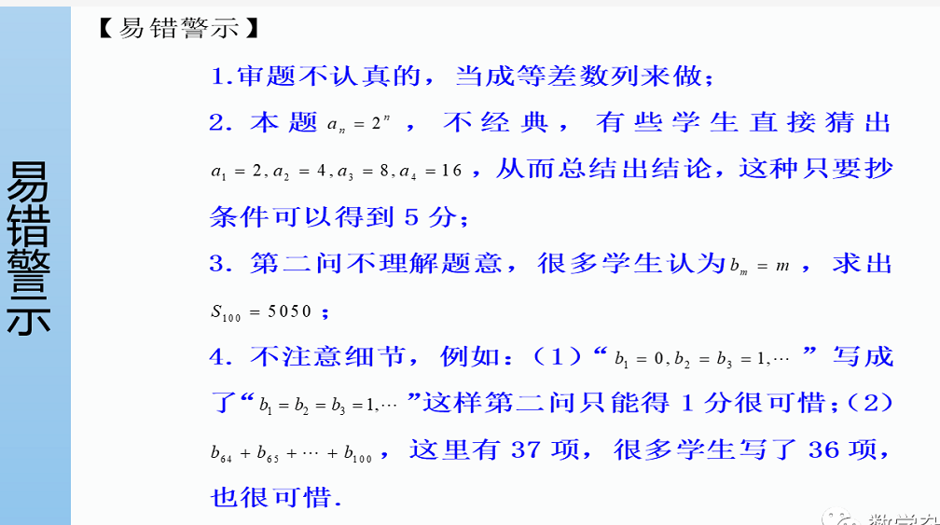

Slide 23
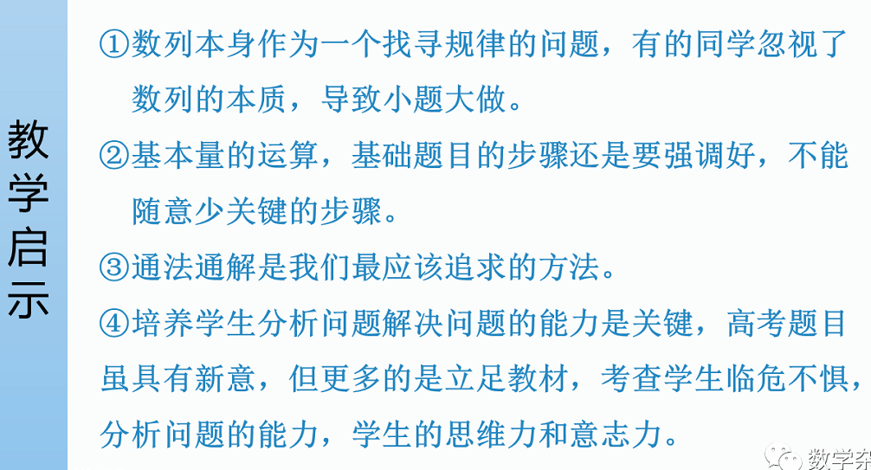

Slide 24
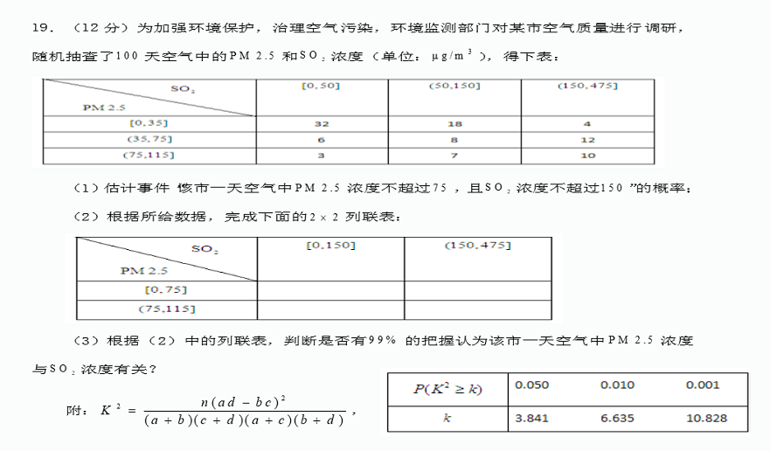

Slide 26
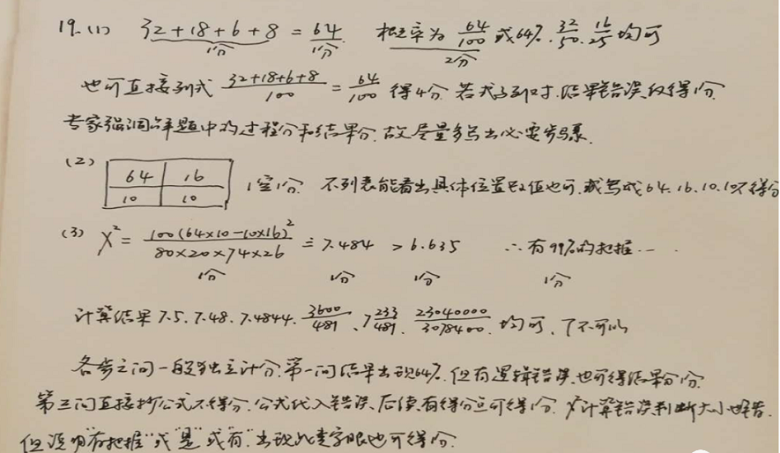

Slide 28
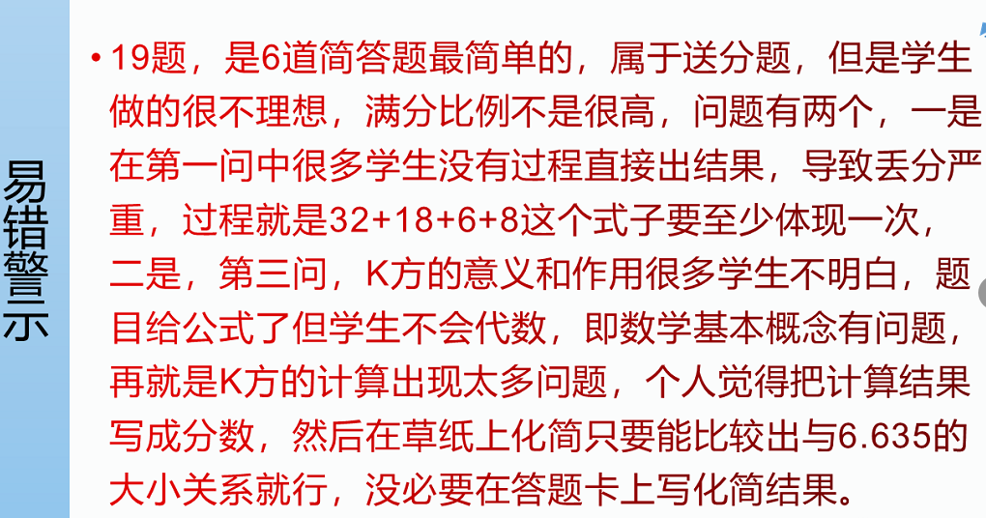

Slide 29
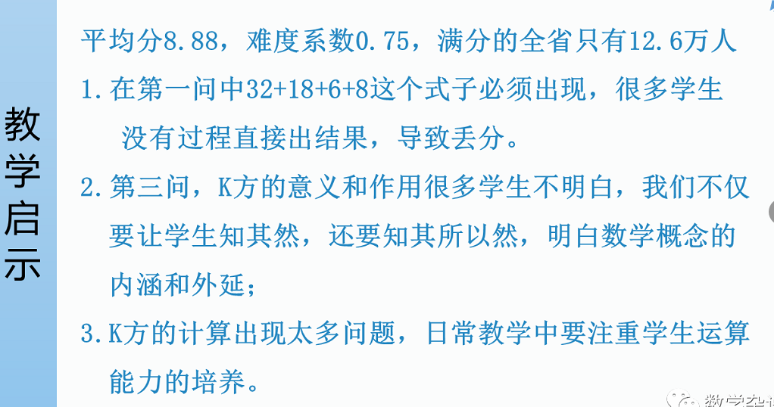

Slide 32
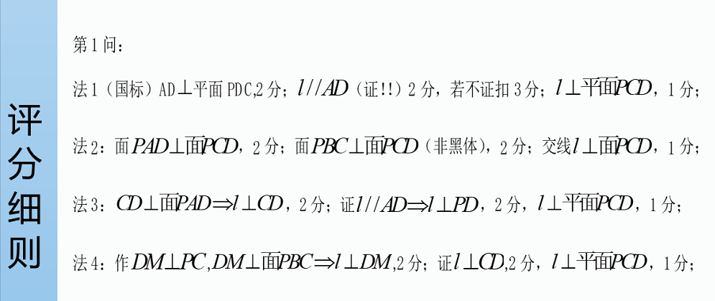

Slide 36
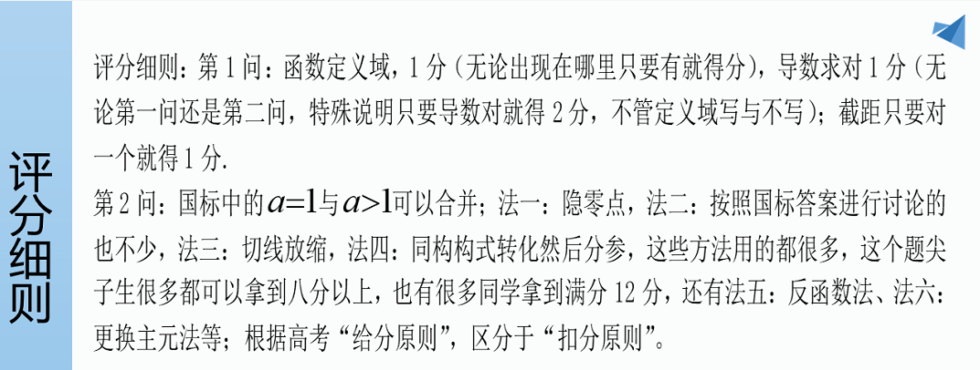

Slide 37
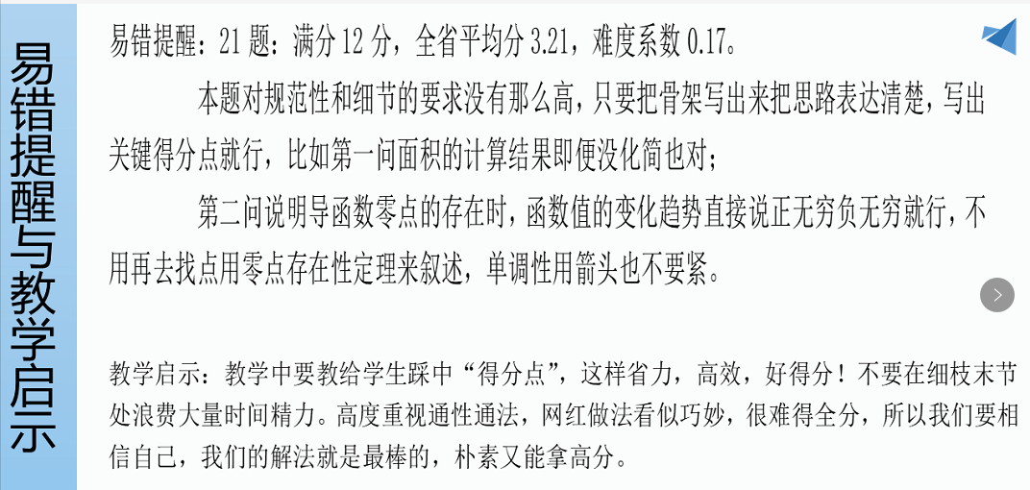

Slide 40
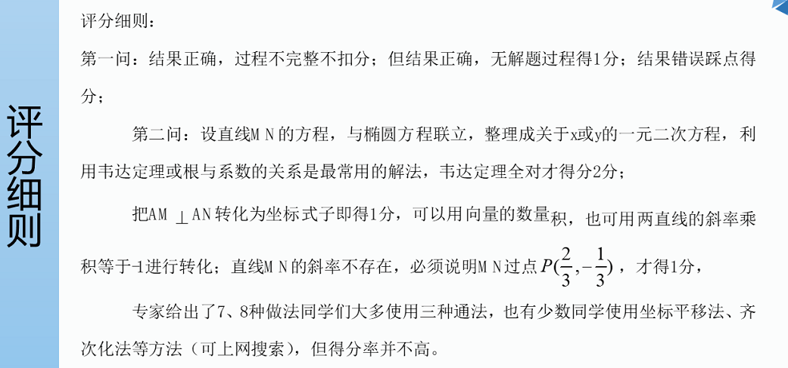

Slide 43
20年山东阅卷
A
21届棠中校模评讲
B
21年高考数学预测
C

Slide 44
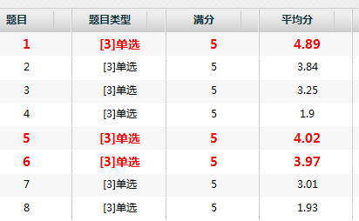
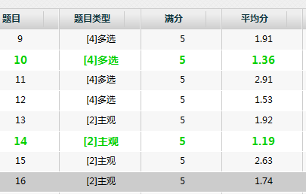
校模数学试卷分析

Slide 45
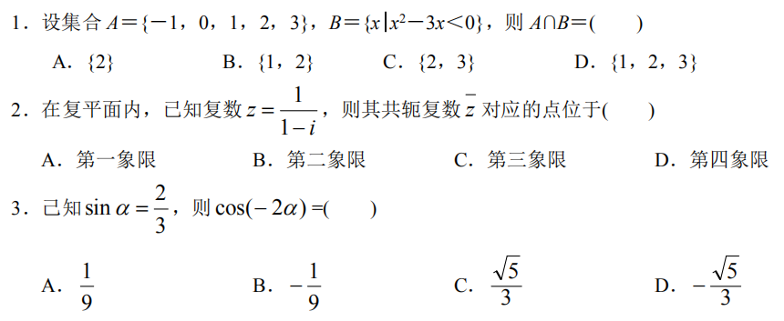
P 1 易中，不大意

Slide 46
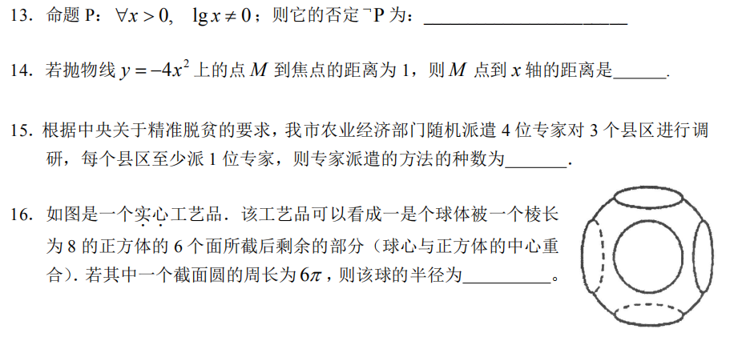
P 1 易中，不大意

Slide 48
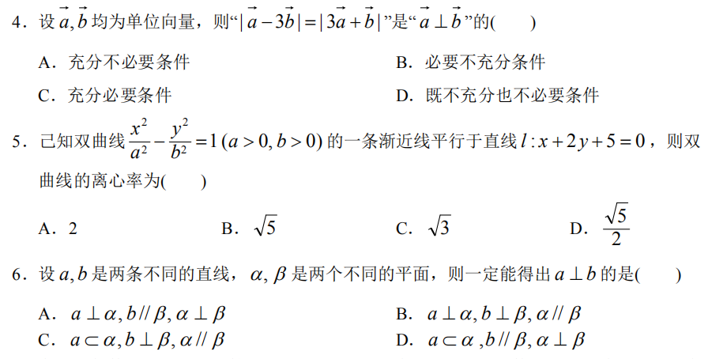
P 1 易中，不大意

Slide 49
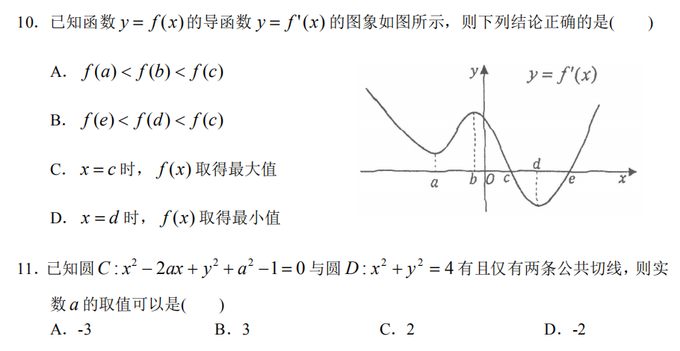

Slide 50
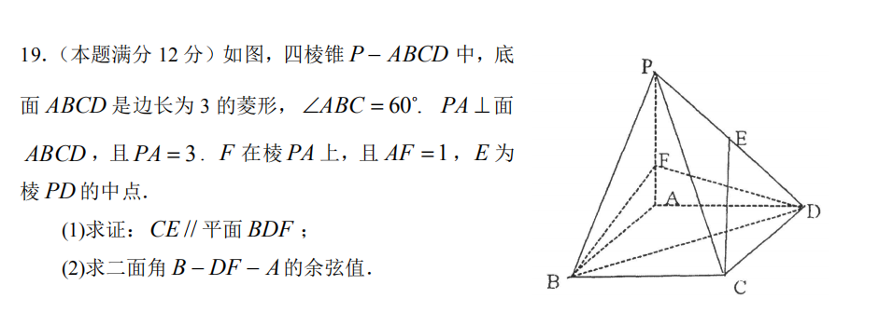
P 2 中难，脑筋灵活，抢步骤分

Slide 51
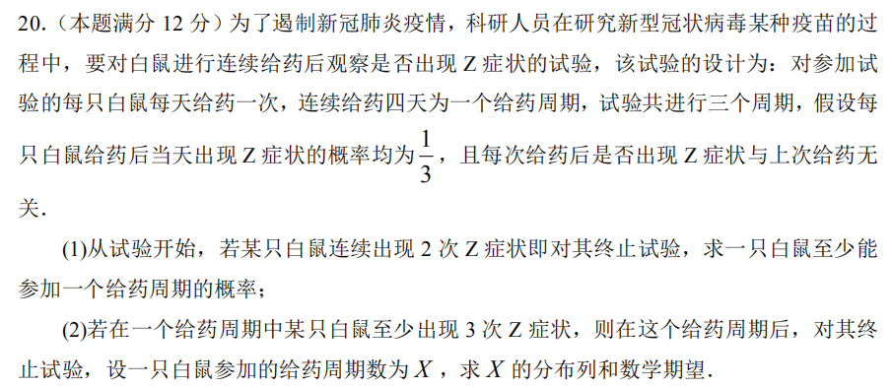
P 2 中难，脑筋灵活，抢步骤分

Slide 52
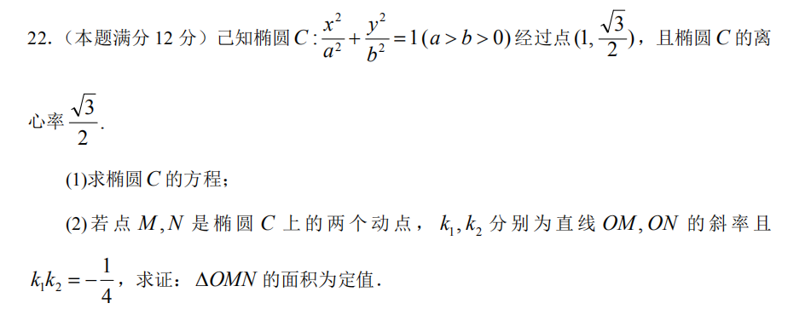
P 3 1)中易,2)难: 稳中易，抢步骤分

Slide 53
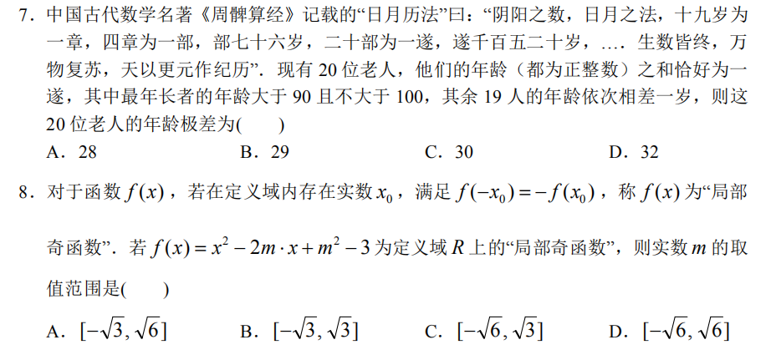
P 4 中难，尽人事，听天命！有缘就做.

Slide 54
20年山东阅卷
A
21届棠中校模评讲
B
21年高考数学预测
C

Slide 55
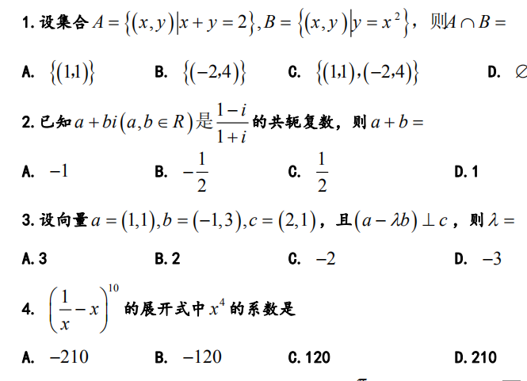
P 山东适应题——集逻复向不计二

Slide 56
P 高考题——集逻复向不计二

Slide 57
P 山东适应题——三角和数列

Slide 58
P 高考题——三角和数列

Slide 59
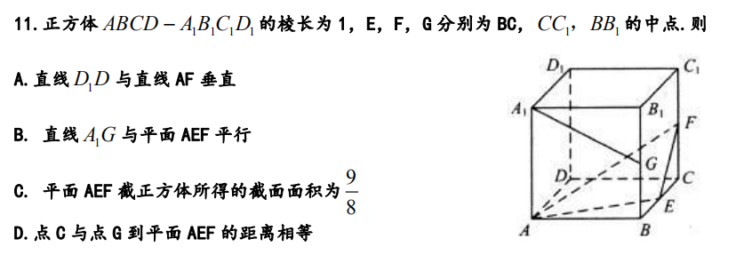
P 山东适应题——立体几何

Slide 60
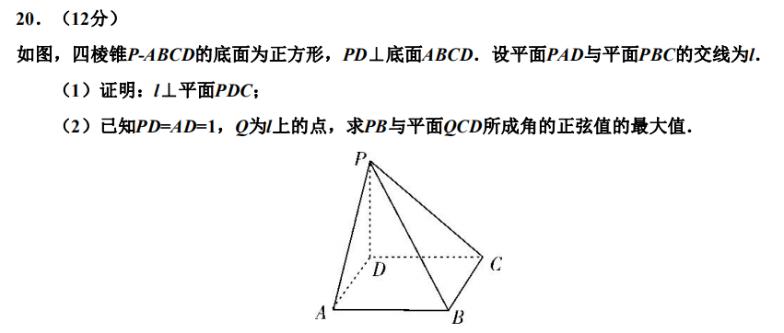
P 高考题——立体几何

Slide 61
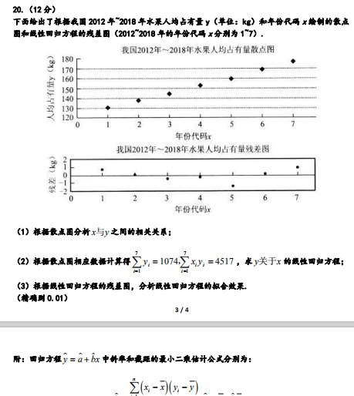
P 山东适应题——概率统计

Slide 62
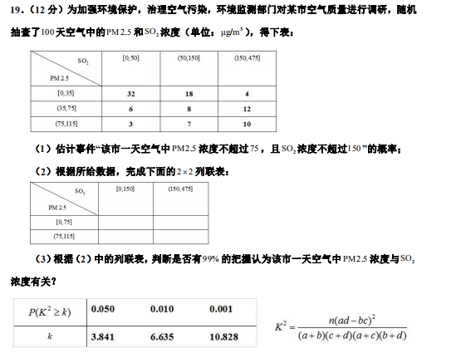
P 高考题——概率统计

Slide 63
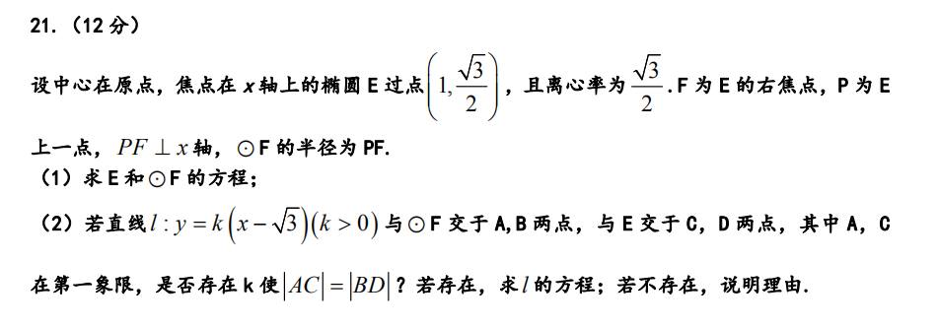
P 山东适应题——解析几何
P 高考题——解析几何

Slide 64
P 山东适应题——函数导数
P 高考题——函数导数

Slide 65
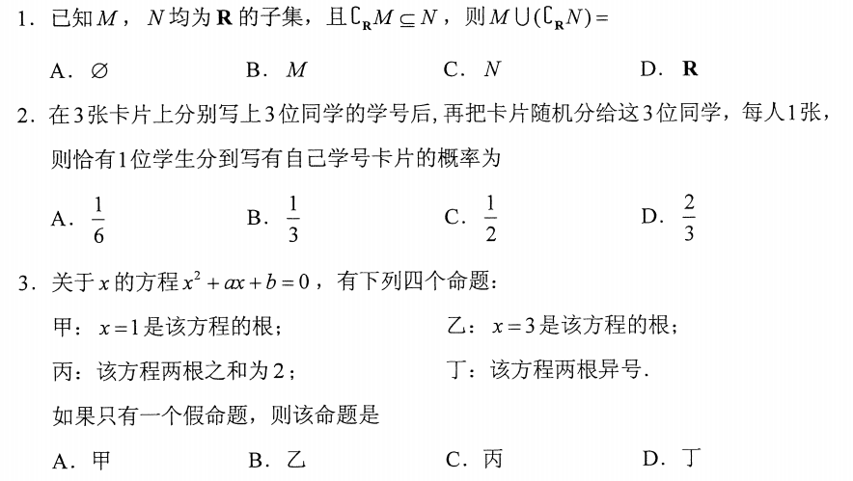
P 八省适应题——集逻复向不计二

Slide 66
P 八省适应题——集逻复向不计二
P 猜猜我们的高考题会考哪些？

Slide 67
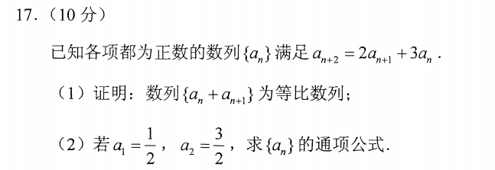
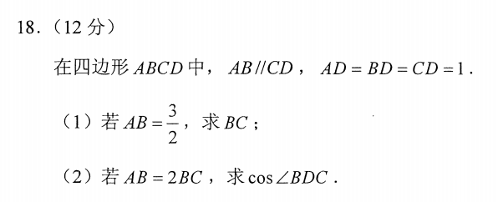
P 八省适应题——三角和数列
猜猜高考

Slide 68
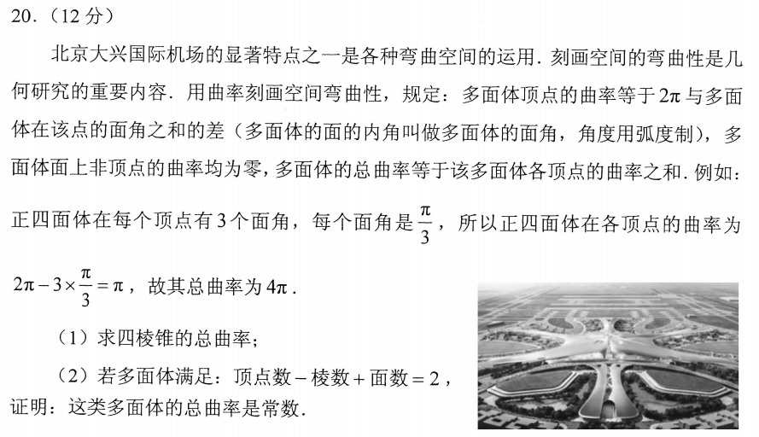
P 八省适应题——立体几何
猜猜“大兴机场”会再来一次吗？还是放到其他知识点上去？

Slide 69
P 八省适应题——概率统计
猜猜6.7下午的概率统计会考什么？

Slide 70
P 八省适应题——解析几何
猜猜猜

Slide 71
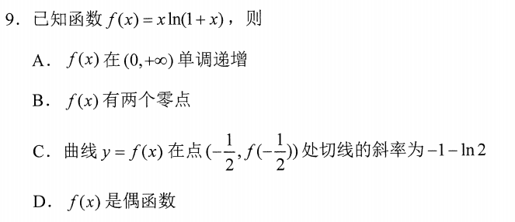
P 八省适应题——函数导数

Slide 72
三句叮嘱送给考场上的你：
1、遇到容易题，越细心，不掉陷阱！
2、遇到难题，不退缩，勇敢抢夺步骤分！
3、遇到灰色地带，先得步骤分，有时间多写有关公式！
考完数学，无论什么感觉，一定要全身心准备下一科！

